Slide 1
IL SETTORE PRIMARIO IN EUROPA L’AGRICOLTURA

Slide 2
In questo capitolo imparerai: 1. come si è sviluppata l'agricoltura in Europa [LEZIONE 1] 2. quali sono i paesaggi agrari tradizionali [LEZIONE 2] 3. quali sono le caratteristiche dell'agricoltura europea oggi [LEZIONE 3] 4. cos'è l'agricoltura tradizionale [LEZIONE 4] 5. cos'è l'agricoltura biologica [LEZIONE 5] 6. cos'è l'agricoltura integrata [LEZIONE 6] 7. cosa sono gli OGM [LEZIONE 7] 8. quali sono le regioni agrarie dell'Europa [LEZIONE 8] 9. qual è la politica agricola dell'Unione Europea [LEZIONE 9]

Slide 3
Lezione 1
Lo sviluppo dell’agricoltura in Europa

Slide 4
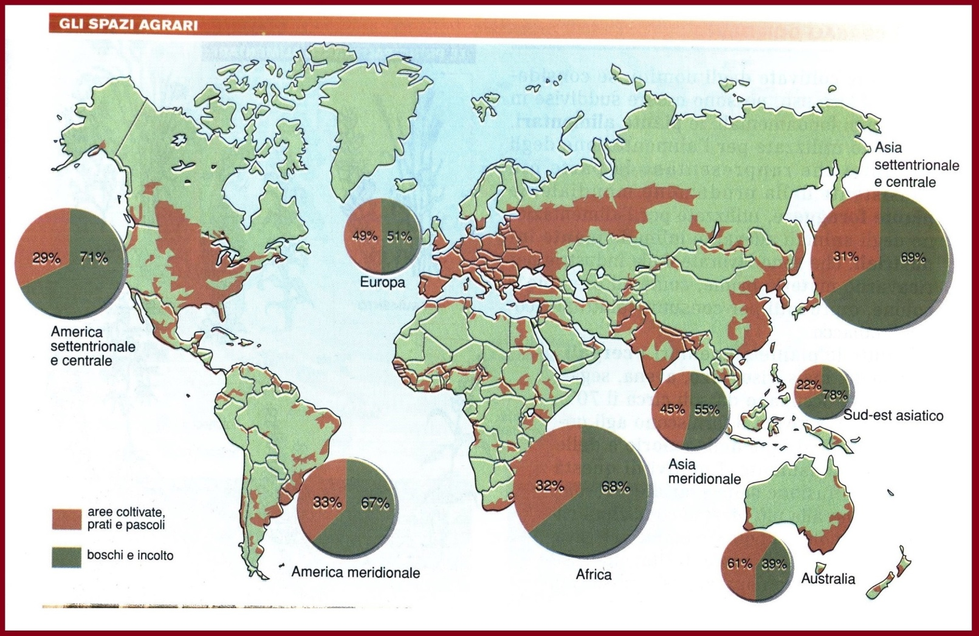
Rispondi alle domande dopo aver osservato attentamente le carte che seguono.
fig. 1
1- Quale posizione occupa l’Europa, fra i sei continenti, in quanto a percentuale di suolo agrario?

Slide 5
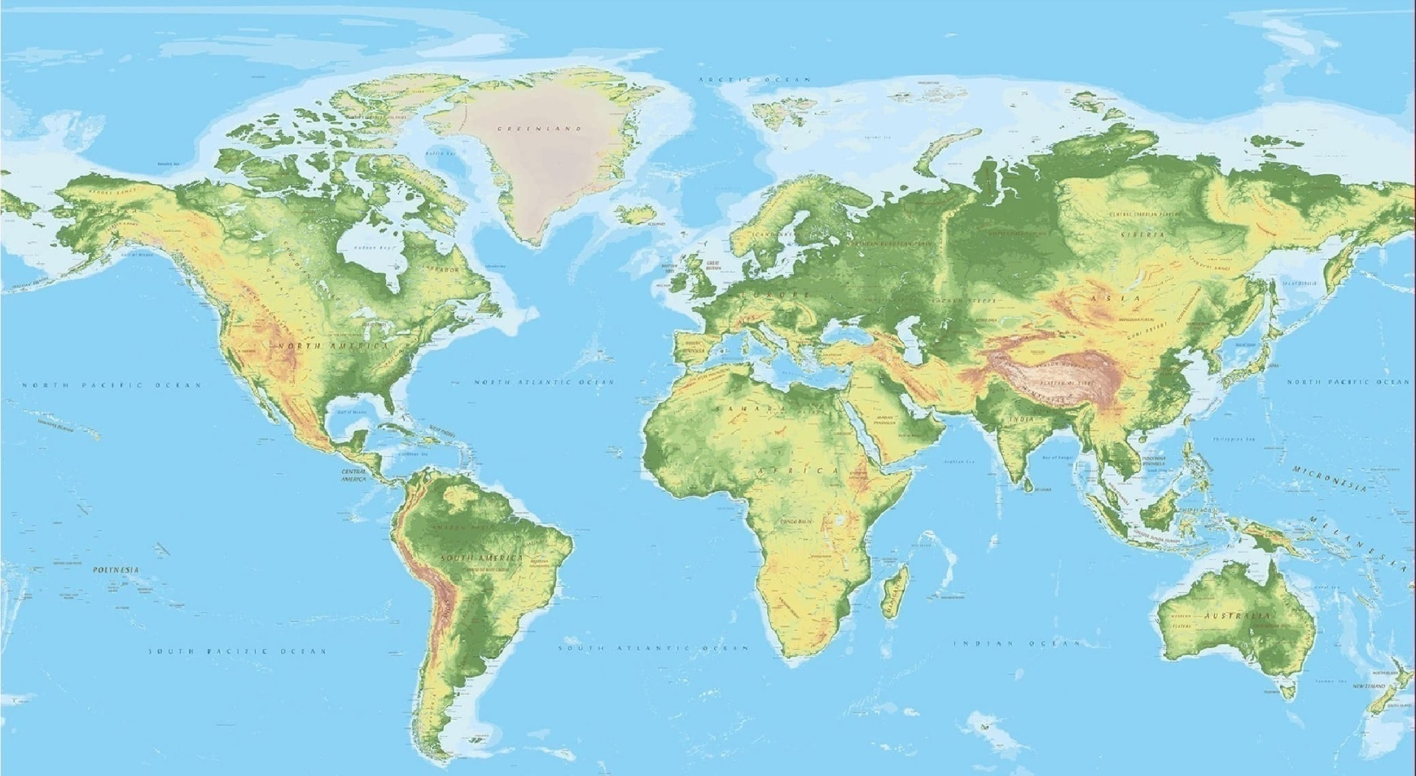
fig. 2
2- Secondo te, quale aspetto del territorio europeo ha favorito la diffusione dell'agricoltura?

Slide 6
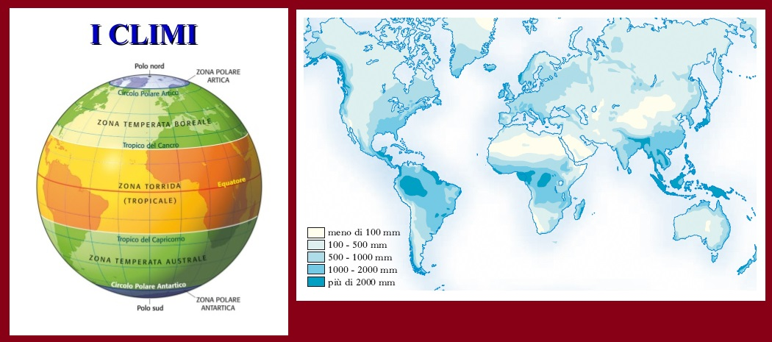
fig. 3
3- Quali aspetti del clima dell’Europa hanno favorito l'agricoltura?

Slide 7
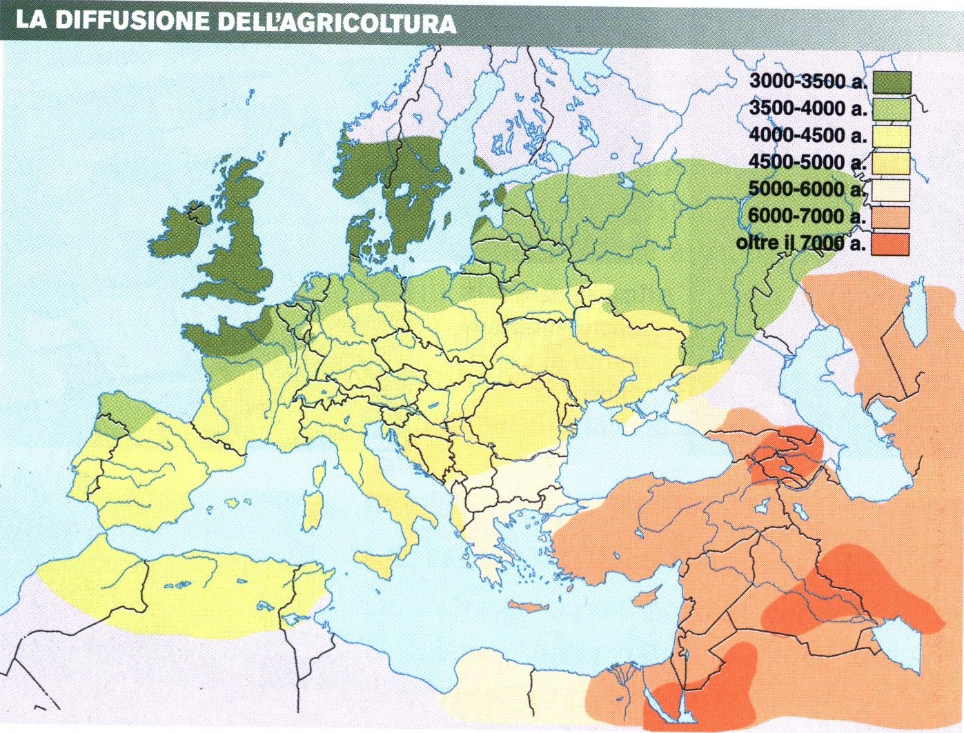
fig. 4
4- Dalla cartina storica si può ricavare un altro fattore che spiega l'ampia diffusione dell'agricoltura in Europa. Quale?

Slide 8
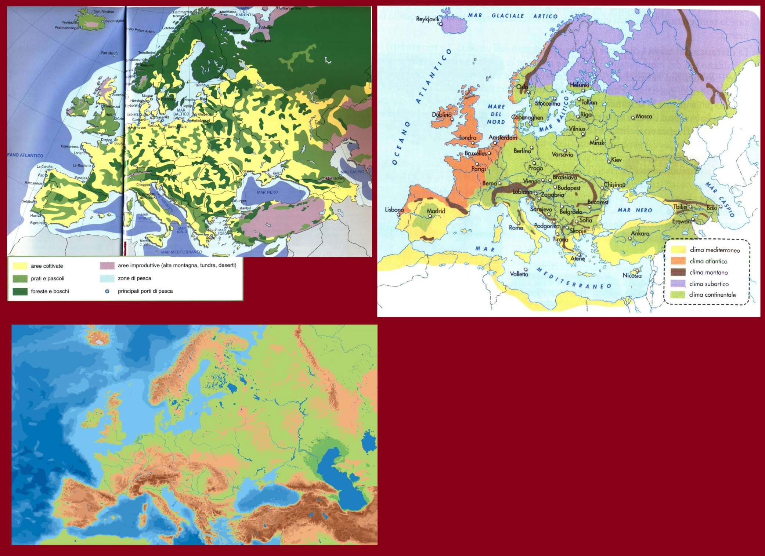
fig. 5

Slide 9
5- In Europa l'uso del suolo varia a seconda delle zone geografiche e dipende da due fattori:
il clima e il tipo di territorio.
Metti a confronto le tre cartine della fig.5 e completa la tabella inserendo, a fianco di ciascun
uso del territorio, i corrispondenti climi e tipi di territorio.
USO DEL SUOLO | CLIMI | TIPI DI TERRITORIO
Aree coltivate | Atlantico; continentale | Pianura; collina
Prati e pascoli
Foreste e boschi
Aree improduttive

Slide 10
Lezione 2
I paesaggi agrari tradizionali
Dal Medioevo all'Ottocento, le tecniche e le strutture agrarie europee si sono mantenute pressoché
immutate e hanno dato vita a tre tipici paesaggi agrari, riconoscibili ancora oggi per la forma del
campo e il tipo di insediamento rurale: il paesaggio a campi aperti, il paesaggio a campi chiusi,
il paesaggio misto.

Slide 11
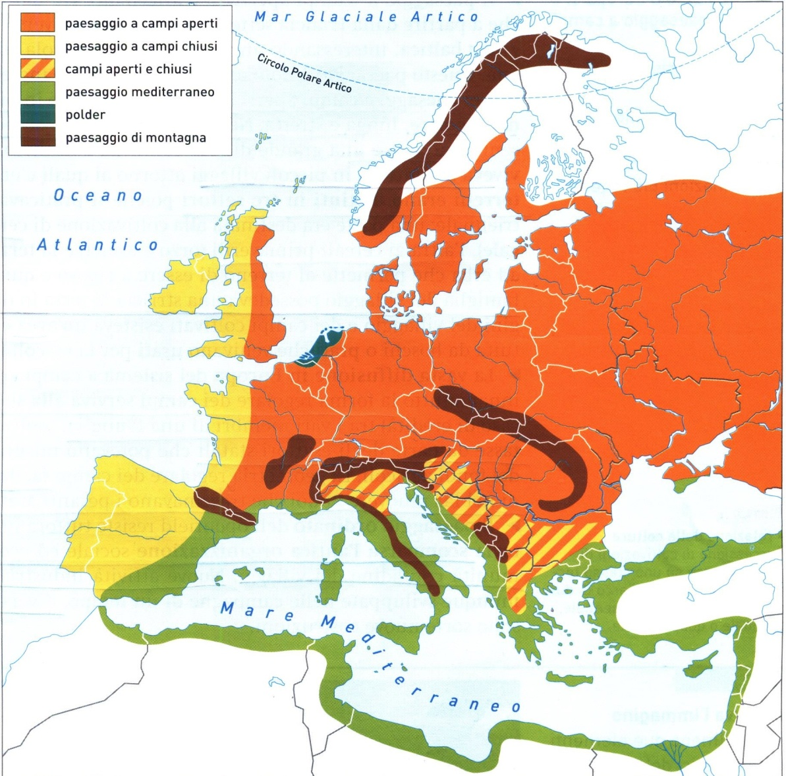
Analizza le caratteristiche dei paesaggi agrari tradizionali esaminando le fig. 6–7–8 e
completando la tabella.
fig. 6

Slide 12
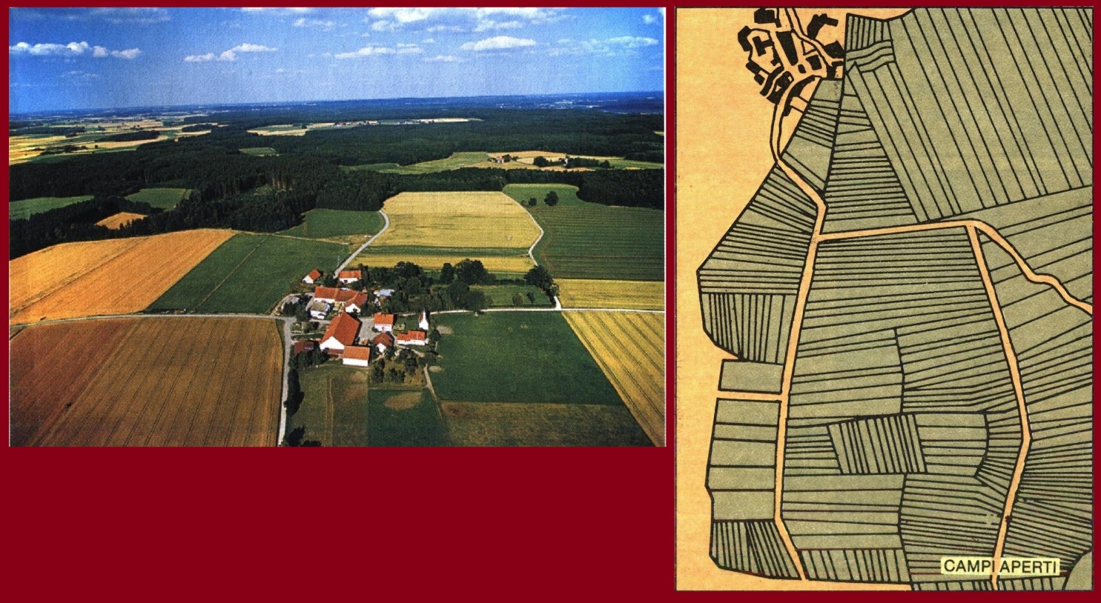
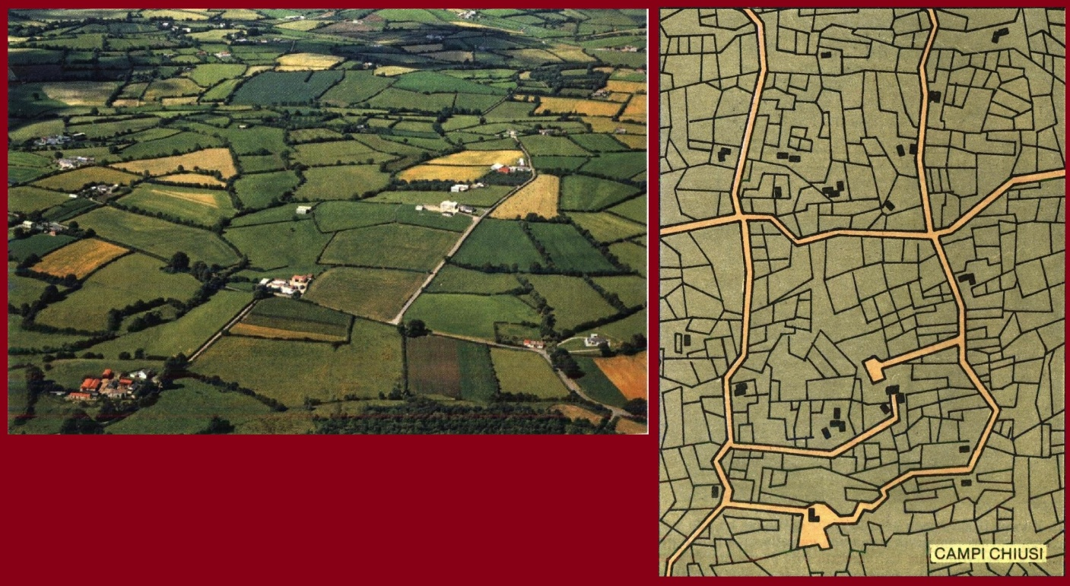
fig. 7
fig. 8

Slide 13
TIPI DI PAESAGGI AGRARI | REGIONI IN CUI SI SONO DIFFUSI | FORMA DEI CAMPI | DELIMITA-ZIONE DEI CONFINI DEI CAMPI | INSEDIAMEN-TI RURALI
CAMPI APERTI | Europa continentale; Svezia meridionale; Inghilterra orientale | Strisce lunghe e strette | Nessun tipo di confine
CAMPI CHIUSI |  |  |  | Case isolate situate all'interno di ogni podere

Slide 14
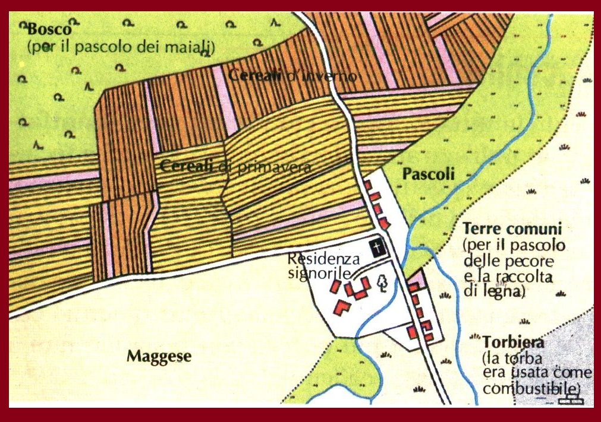
fig. 9
1- Il disegno rappresenta la distribuzione e l'uso delle terre in un villaggio agricolo tradizionale. E' stata evidenziata in viola una casa e sono state dipinte, con lo stesso colore, le strisce spettanti al suo proprietario. Di che tipo di paesaggio agrario si tratta?

Slide 15
2- I campi venivano coltivati col metodo della rotazione triennale. Sapresti, osservando il disegno, spiegare in cosa consisteva? (Il maggese è una parte di campo lasciata a riposo)
3- Com'erano suddivise le proprietà dei singoli contadini? Perché, secondo te?
4- Oltre che dei prodotti del proprio campo, i contadini potevano usufruire di altre risorse: quali?

Slide 16
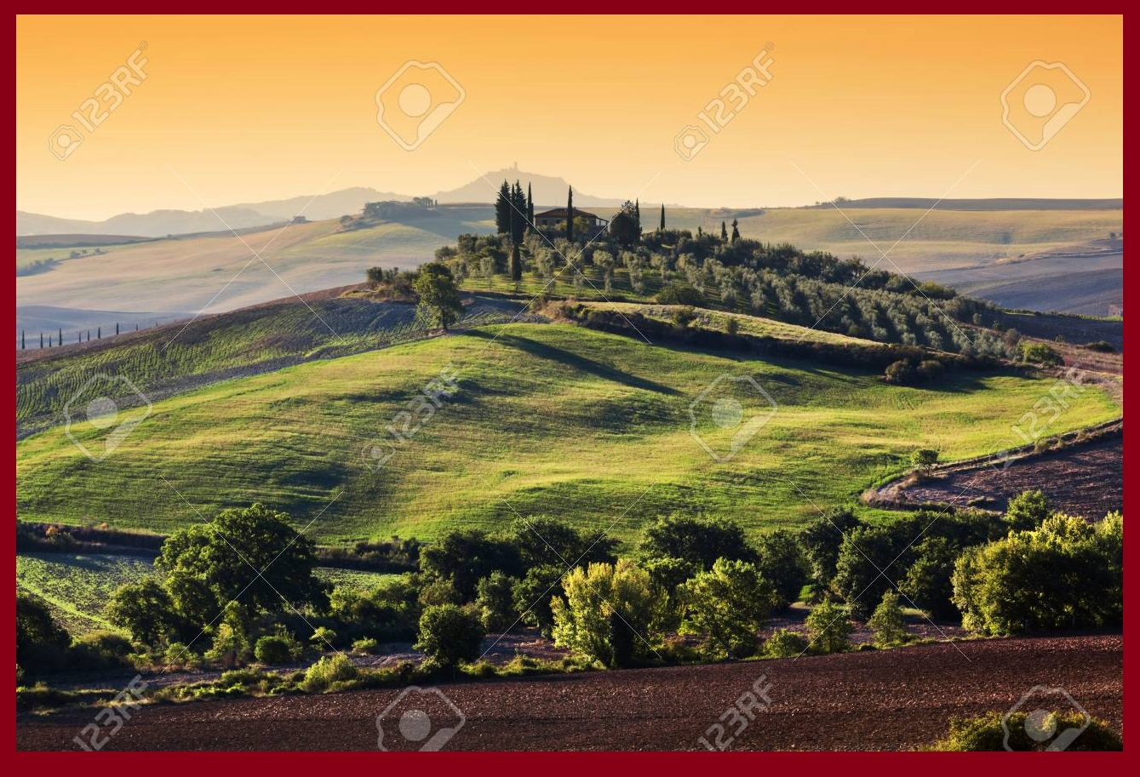
fig. 10
5- Quello dell'immagine è un paesaggio agrario tipico dell'area mediterranea. Esso viene definito paesaggio misto. Perché, secondo te?

Slide 17
Lezione 3
L’agricoltura europea oggi

Slide 18
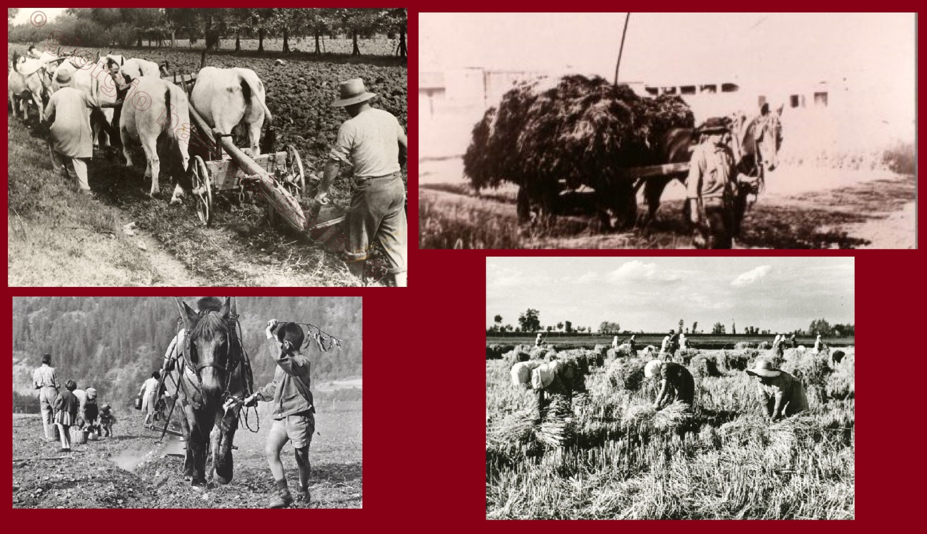
fig. 11

Slide 19
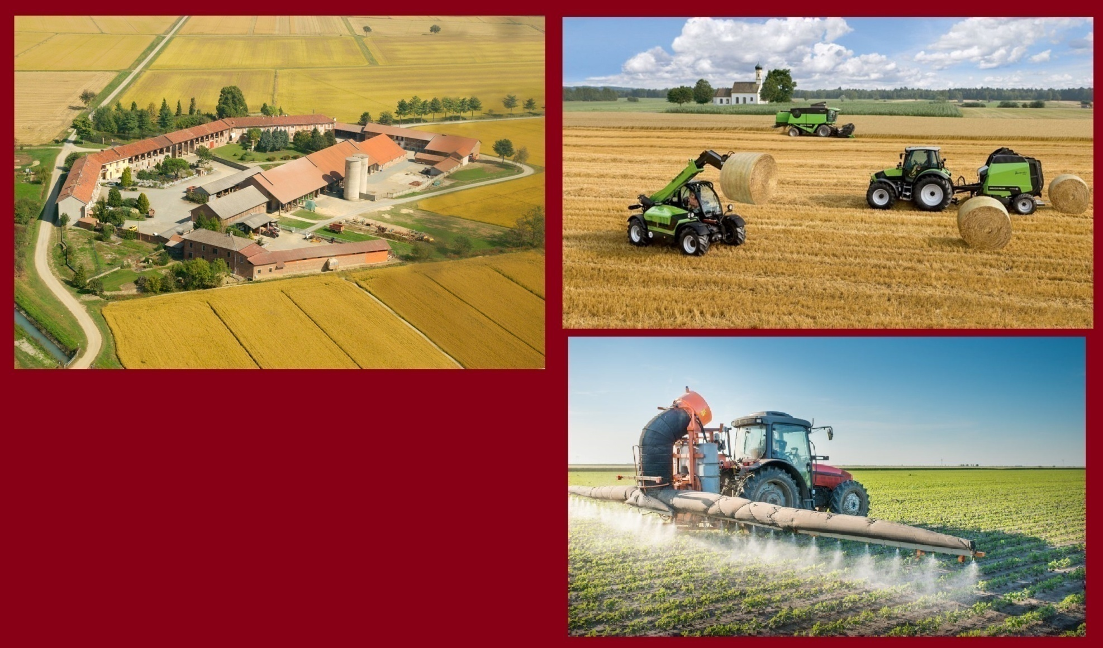
fig. 12

Slide 20
1- Le fotografie della fig.11 sono relative all'agricoltura del passato, quelle della fig.12 si
riferiscono all'agricoltura di oggi. Ti forniamo, in disordine, l'elenco delle caratteristiche
dell'una e dell'altra. Mettile in ordine inserendole nella tabella.
Tutti i componenti della famiglia sono impegnati nel lavoro dei campi - vengono utilizzati
macchinari che sostituiscono il lavoro dell'uomo - ci sono grandi aziende agricole in cui si
coltivano pochi prodotti in grandi quantità - i campi vengono concimati col letame - si usano
aratri trainati da animali; i lavori richiedono l'impiego di una numerosa manodopera - i campi
vengono concimati con fertilizzanti chimici
AGRICOLTURA DEL PASSATO | AGRICOLTURA DI OGGI

Slide 21
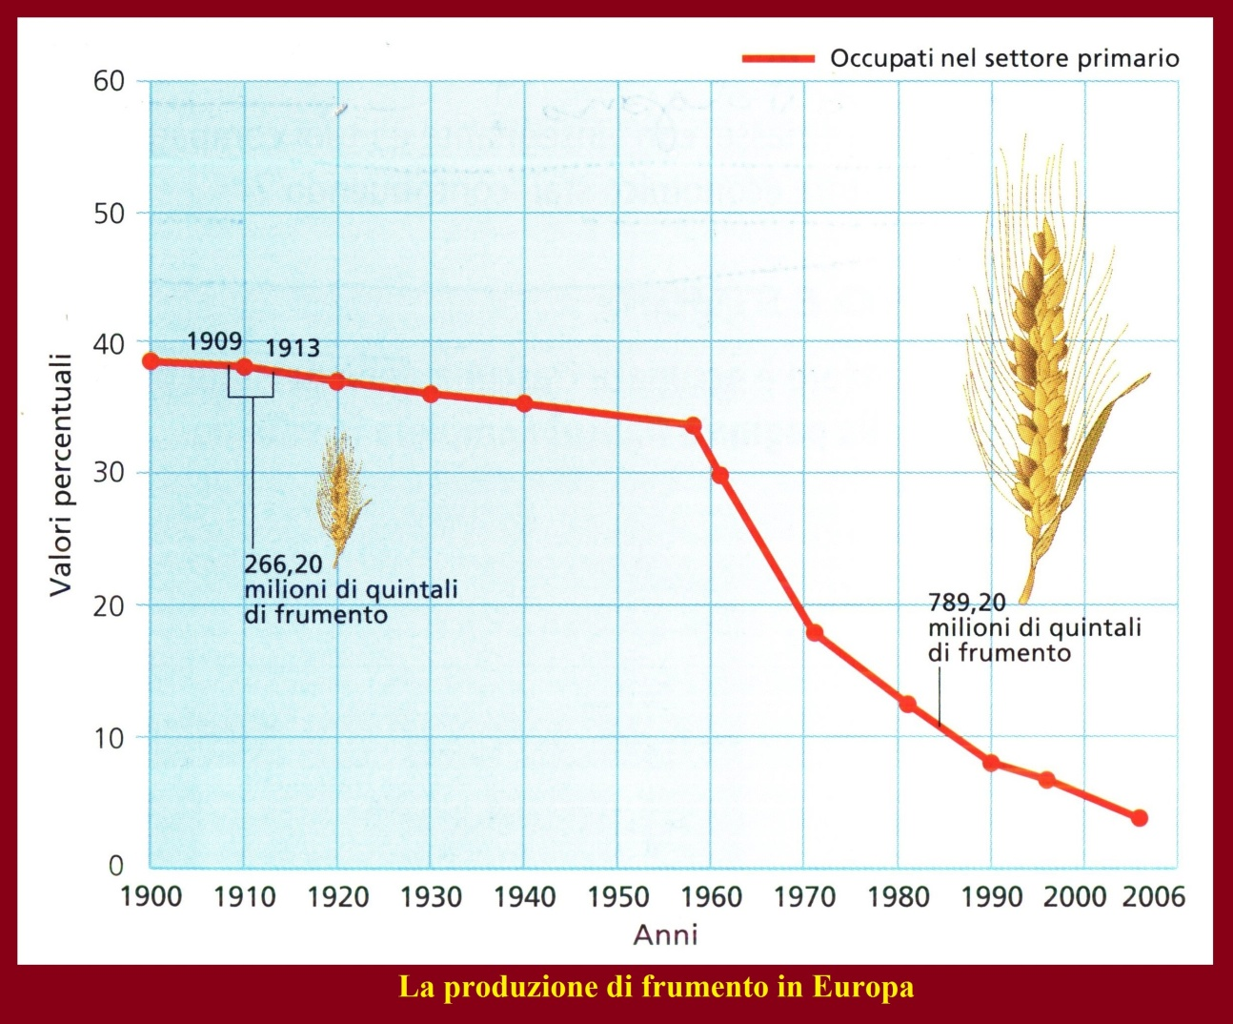
fig. 13
2- Dal grafico si può desumere quale sia stata l'evoluzione dell'agricoltura europea a partire dalla metà del secolo scorso. Prova a spiegarlo con parole tue.

Slide 22
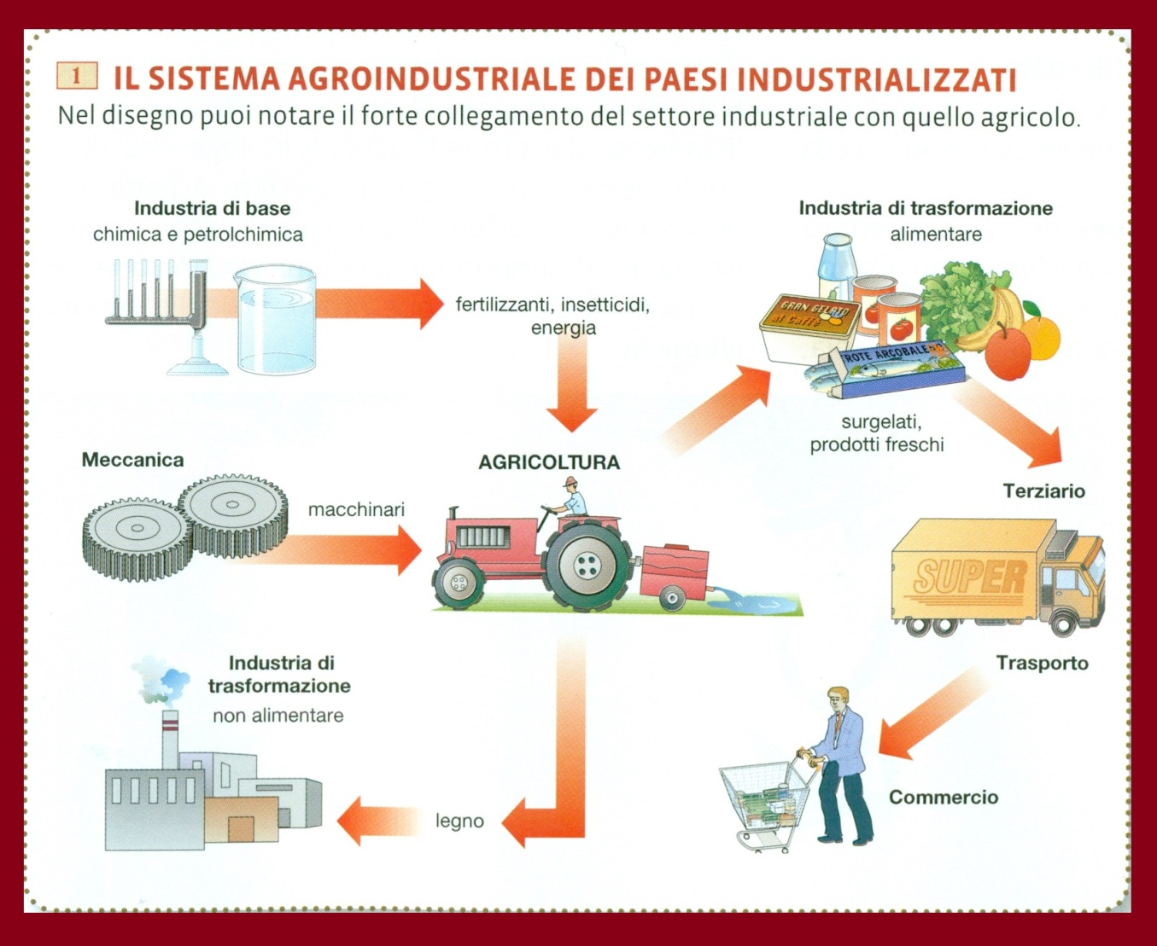
fig. 14
3- Il disegno illustra i rapporti che ci sono fra il settore agricolo e vari settori dell'industria e dei servizi. Prova a spiegarli con parole tue.

Slide 23
Lezione 4
L’agricoltura convenzionale
Per agricoltura convenzionale si intende quella che adotta un tipo di coltivazione che tende a far
rendere al massimo i terreni. Essa si basa soprattutto sulla monocultura e sull'uso di fertilizzanti
e pesticidi chimici.

Slide 24
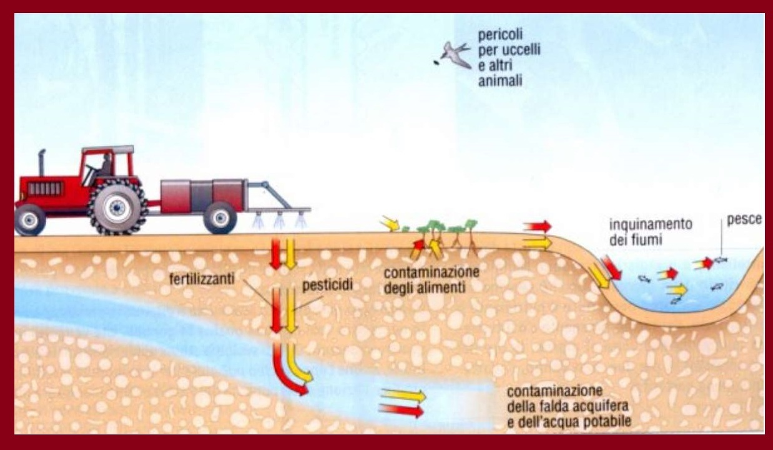
fig. 15
1– Il disegno illustra le conseguenze ambientali dovute all'uso di prodotti chimici in agricoltura. Perché, secondo te, ciò coinvolge anche la salute dell'uomo?
Perché noi assorbiamo tali sostanze attraverso la frutta, la verdura e il pesce che
consumiamo e l'acqua che beviamo.
2- I pesticidi mettono in pericolo la sopravvivenza delle api e di alcune specie di uccelli che si nutrono di insetti. Sapresti spiegare perché? (ci sono due diversi motivi: uno per le api e uno per gli uccelli)
Le api vengono avvelenate dai pesticidi mentre gli uccelli vengono danneggiati
dalla scomparsa degli insetti di cui si nutrono

Slide 25
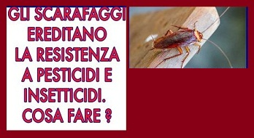
fig. 16
1- Uno dei problemi dovuti all'uso indiscriminato dei pesticidi in agricoltura è l'aumento delle
"resistenze". In altre parole, gli insetti e le piante infestanti col tempo si adattano ai veleni fino
a diventare immuni. Secondo te, quali conseguenze ne derivano?

Slide 26
Nei riquadri sono inserite le osservazioni di coloro che sono favorevoli all'agricoltura convenzionale e quelle di coloro che sono contrari. Colora di verde i riquadri con le osservazioni dei favorevoli e di giallo quelli con le osservazioni dei contrari (per inserire il colore, devi cliccare il tasto home e poi quello riempimento forma).
i pesticidi mettono in pericolo la sopravvivenza degli insetti impollinatori come le api e di alcune specie di uccelli che si nutrono di insetti
la pratica della fertilizzazione contribuisce alle emissioni di gas serra sia direttamente, attraverso le emissioni dal campo o dagli stoccaggi, sia indirettamente a causa dell’“impronta ecologica” dei fertilizzanti, dovuta alle emissioni generate per la loro produzione e trasporto
l'agricoltura convenzionale è più dannosa per la biodiversità se misurata per unità di area ma, siccome richiede una minore superficie per produrre la stessa quantità di cibo, permette di lasciare incolta una maggiore quantità di terra e quindi di preservarne la biodiversità
la stragrande maggioranza dei pesticidi che ingeriamo è prodotta naturalmente dalle piante per proteggersi dagli attacchi dei funghi, dagli insetti e dai predatori

Slide 27
gli alimenti convenzionali, continuamente monitorati, contengono residui di pesticidi in percentuali inferiori alle soglie di sicurezza stabilite dalla UE, per cui non ci sono rischi per la saluta dei consumatori
fertilizzanti e pesticidi chimici inquinano le acque sotterranee e superficiali
non si può dire che i prodotti biologici siano generalmente più sicuri di quelli convenzionali perché in entrambi i casi i parametri di legge sono rispettati
gli alimenti sono contaminati dai residui delle sostanze chimiche
l'adattamento ai veleni di insetti e piante infestanti è un problema di qualsiasi insetticida, naturale o chimico
con la monocoltura e l'uso dei pesticidi viene messa in pericolo la biodiversità delle piante e degli animali
le monoculture impoveriscono il suolo
gli insetti e le piante infestanti col tempo si adattano ai veleni fino a diventare immuni. Ne consegue che per combatterli occorre aumentare le dosi e la tossicità dei pesticidi.
l'agricoltura convenzionale permette di avere rese maggiori e quindi mette a disposizione dei consumatori alimenti in abbondanza e a prezzi bassi

Slide 28
Lezione 5
L’agricoltura biologica
Per agricoltura biologica si intende un tipo di coltivazione che utilizza metodi naturali
per fertilizzare il terreno e combattere gli insetti nocivi.

Slide 29
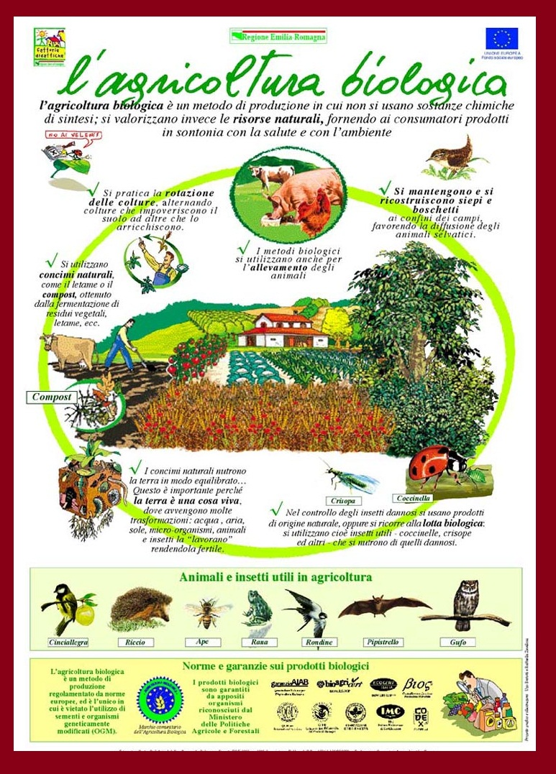
fig. 17

Slide 30
1- Osserva l'immagine e rispondi. Quali sono i metodi utilizzati dall'agricoltura biologica per eliminare l'uso di sostanze chimiche?
2- Quali sono i metodi usati per conservare la biodiversità del terreno, delle piante e della fauna?

Slide 31
Nei riquadri sono inserite le osservazioni di coloro che sono favorevoli all'agricoltura biologica e quelle di coloro che sono contrari. Colora di verde i riquadri con le osservazioni dei favorevoli e di giallo quelli con le osservazioni dei contrari.
l’agricoltura biologica può influire sul riscaldamento globale più della l’agricoltura convenzionale. Non utilizzando fertilizzanti chimici, l’agricoltura biologica richiede più terra per produrre la stessa quantità di colture commerciali rispetto all’agricoltura convenzionale. Questa terra aggiuntiva necessaria potrebbe inavvertitamente portare alla deforestazione in altre parti del mondo. Tutto questo come compensazione per la riduzione della produttività delle aziende agricole biologiche nazionali. Il risultato è una maggiore emissione di gas serra
l'uso dei pesticidi è sostituito con la lotta biologica contro i parassiti delle piante
l'agricoltura biologica consuma meno energia rispetto a quella convenzionale. Il più alto impiego di energia da parte dell'agricoltura convenzionale è dovuto alla produzione e al trasporto dei fertilizzanti chimici

Slide 32
la rotazione delle colture conserva in modo naturale la fertilità del terreno e la biodiversità delle piante
l'agricoltura biologica conserva meglio la biodiversità dei terreni coltivati ma ha bisogno di più terra da coltivare per ottenere la stessa quantità di cibo e quindi finisce col causare una maggiore perdita di habitat naturali e quindi di biodiversità
le aziende biologiche, non disponendo nella maggior parte dei casi di allevamento di bestiame, si riforniscono di letame presso le aziende convenzionali che allevano gli animali con mangime non biologico
l'introduzione di nemici naturali dei parassiti aiuta a incrementare la biodiversità degli animali
i prezzi al dettaglio dei prodotti biologici sono 2-3 volte superiori rispetto a quelli dei prodotti convenzionali

Slide 33
Lezione 6
L’agricoltura integrata

Slide 34
fig. 18

Slide 35
1- Dopo aver letto l'elenco degli aspetti principali che la caratterizzano l'agricoltura integrata, prova a spiegare in cosa si differenzia da quella convenzionale e in cosa si differenzia da quella biologica.
Si differenzia da quella convenzionale perché
ceca di limitare l'uso di sostanze chimiche nella difesa delle colture privilegiando i metodi della lotta biologica
Si differenzia da quella biologica perché
ceca di linon esclude completamente l'uso di sostanze delle colture privilegiando i metodi della lotta biologica

Slide 36
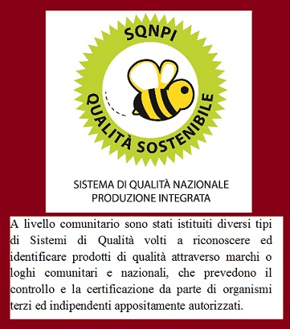
fig. 19
2- Secondo te, l'agricoltura integrata è una forma intermedia tra quella convenzionale e quella biologica che cerca (evidenzia la risposta che ritieni giusta)
di ottenere alte rese dei campi con un basso impatto ambientale
di limitare l'impatto ambientale evitando le alte rese dei campi
di ottenere alte rese dei campi senza ricorrere all'uso di prodotti chimici
di ottenere alte rese dei campi senza limitare l'impatto ambientale

Slide 37
Lezione 7
Gli OGM
Gli OGM (Organismi Geneticamente Modificati) sono organismi con caratteristiche genetiche che sono state modificate in laboratorio grazie alle biotecnologie. Uno o più geni presi da altri organismi vengono introdotti nel patrimonio genetico dell'organismo che si vuole modificare. Gli scambi possono avvenire tra specie diverse (piante e animali), un fatto impossibile in natura.

Slide 38
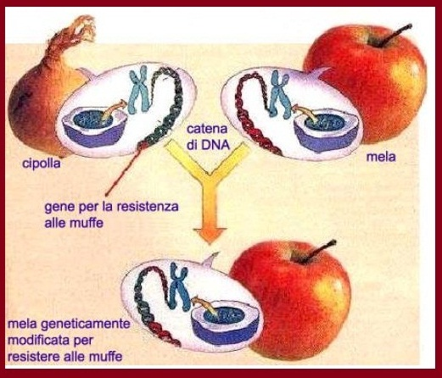
fig. 20
1- Qual è il vantaggio, per l'agricoltore, di coltivare un tipo di mela che resiste alle muffe?
ceca di limitare l'uso di sostanze chimiche nella difesa delle colture privilegiando i metodi della lotta biologica

Slide 39
Nei riquadri sono inserite le osservazioni di coloro che sono favorevoli all‘uso degli OGM e quelle di coloro che sono contrari. Colora di verde i riquadri con le osservazioni dei favorevoli e di giallo quelli con le osservazioni dei contrari.
i quantitativi di insetticidi utilizzati sono diminuiti in seguito all'adozione di colture OGM resistenti ai parassiti, così si sono ridotti i danni all'ambiente e ai lavoratori
si ridurrebbero le spese per gli insetticidi e altre sostanze chimiche e aumenterebbero le rese dei terreni, così anche i piccoli coltivatori ne trarrebbero beneficio
la biodiversità potrebbe scomparire se all'evoluzione naturale viene sostituita una procreazione programmata
prima di poter essere adottate nell'Unione europea, le colture GM sono sottoposte a severe valutazioni di sicurezza, quindi si potrebbe affermare che sono ancora più sicure di quelle convenzionali

Slide 40
la biodiversità ne sarebbe arricchita perché aumenterebbe il numero di varietà di piante coltivate e questo migliorerebbe la resistenza ai virus
i prodotti alimentari modificati geneticamente possono essere tossici per l'uomo
non ci sono prove scientifiche che il processo di modificazione genetica in sé comporti potenziali rischi per l'ambiente e la salute umana
possibilità di produrre alimenti che abbiano più elementi nutritivi importanti per la salute dell’uomo e degli esseri viventi, o che, al contrario, presentino meno tossine e sostanze allergeniche.

Slide 41
Lezione 8
Le regioni agrarie dell’europa

Slide 42
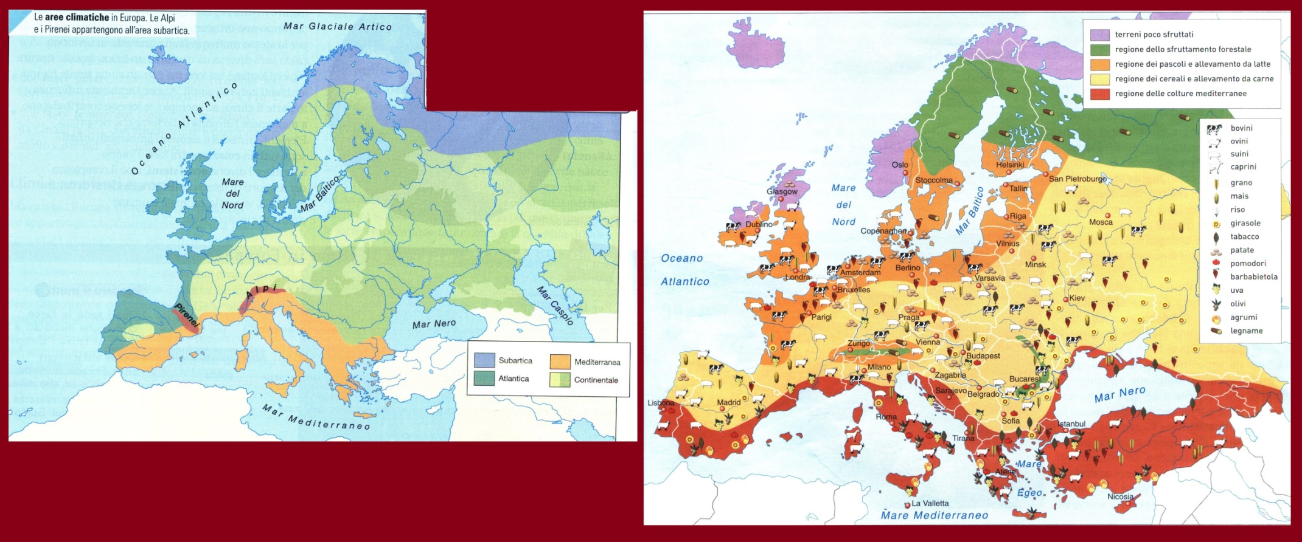
fig. 21

Slide 43
1- Osserva le due cartine e completa la tabella.
REGIONI AGRARIE | AREE GEOGRAFICHE | AREE CLIMATICHE | COLTIVAZIONI | ALLEVAMENTO
Regione dello sfruttamento forestale |  | (clima rigido) | Legname | Ovini
Regione dei pascoli e dell'allevamento da latte | Zone pianeggianti affacciate sul Mar Baltico e sul Mare del Nord; Alpi | Atlantica (clima temperato e piovoso) | Cereali utilizzati come foraggio
Regione dei cereali e dell'allevamento da carne |  | (clima temperato meno piovoso) |  | Bovini da carne; suini
Regione delle colture mediterranee |  | (aridità estiva)

Slide 44
Lezione 9
La politica agricola dell’Unione Europea
Sin dalla sua costituzione la Comunità Europea ha messo a punto, a sostegno dell'agricoltura, una politica di intervento, alla quale è stata data la sigla PAC, Politica Agricola Comunitaria.

Slide 45
Nella tabella sono sintetizzate le fasi della PAC succedutesi nei vari anni. Utilizzala per completare il testo alla fine del capitolo.
ANNO | OBIETTIVI | MISURE PRESE | CONSEGUENZE NEGATIVE
1962 | assicurare l'autosufficienza alimentare a tutti i Paesi comunitari garantire guadagni adeguati agli agricoltori creare un mercato unico dei prodotti agricoli | abolizione delle tariffe doganali acquisto dei prodotti agricoli eccedenti e loro distruzione o vendita a Paesi extracomunitari | incentivo alla sovrapproduzione prezzi alti dei prodotti agricoli
1984 | limitare le eccedenze dei prodotti agricoli | quote di produzione relative ad ogni paese | vantaggi per i paesi dell'Europa settentrionale e della Francia e penalizzazione dei paesi mediterranei
1992 | maggiori aiuti ai produttori sostegno alle regioni più deboli nuove misure per la limitazione delle eccedenze, per la protezione dell'ambiente e per un uso moderato dei prodotti inquinanti | finanziamento degli agricoltori che adottano metodi di produzione biologici e si impegnano a rimboschire alcune aree o a mettere a riposo i terreni coltivati
2003 | miglioramento della qualità dei prodotti maggiore tutela dell'ambiente e del benessere animale individuazione di nuove fonti di reddito per gli agricoltori | sovvenzioni solo a chi rispetta le norme in materia di salvaguardia ambientale, sicurezza alimentare e protezione della salute e del benessere degli animali incentivi per l'agriturismo

Slide 46
Completa i testi scrivendo in nota le parti mancanti (come nell’esempio). Cliccando con
la destra del mouse sul numero della figura puoi attivare il collegamento ipertestuale.
LEZIONE 1
Lo sviluppo dell'agricoltura in Europa
L'Europa è il continente con la più alta percentuale di territorio occupato da coltivazioni e pascoli: il 49% [fig.1]. Una così ampia diffusione degli spazi agricoli dipende sia dalle favorevoli condizioni ambientali ( ) [fig.2-3] sia dal fatto che, nel nostro continente, l'agricoltura [fig.4].
L'uso del suolo varia da una regione all'altra a seconda delle diverse e del tipo
[ fig.5 e tabella].
1
2
3
4
LEZIONE 2
I paesaggi agrari tradizionali
Dal Medioevo all'Ottocento, le tecniche e le strutture agrarie europee si sono mantenute pressoché immutate e hanno dato vita a tre tipici paesaggi agrari, riconoscibili ancora oggi per la forma del campo e il tipo di insediamento rurale: il paesaggio a campi aperti, il paesaggio a campi chiusi, il paesaggio misto.
Il paesaggio a campi aperti (in inglese openfield) si è diffuso in un'area molto vasta, per lo più pianeggiante, comprendente i territori dell'Europa (dalla Francia centrale fino alla Russia), della Svezia e dell'Inghilterra [fig.6]. In questo tipo di paesaggio agrario le campagne erano suddivise in piccoli appezzamenti a forma di
5
6
7
8
Notes:
clima temperato, abbondanza di piogge, diffusione delle pianure
ha iniziato a svilupparsi circa 8.000 anni fa

Slide 47
Nessuna recinzione o siepe , che si presentavano come una grande distesa continua e multicolore di terre. La popolazione viveva in piccoli villaggi posti [fig.7].
I lavori erano svolti in comune da e si praticava la delle colture: i vari appezzamenti erano raggruppati in tre settori che, alternativamente, venivano destinati ai cereali invernali (frumento e segale), ai cereali primaverili (orzo e avena) e al maggese, cioè era seminato con l'erba per permettere al terreno di e di ritornare fertile. Ogni agricoltore possedeva appezzamenti in modo da poter disporre ogni anno di diversi . Dopo il raccolto, i campi diventavano d'uso comune: gli abitanti del villaggio vi andavano a e vi mandavano .
Attorno all'area coltivata, si estendevano le , utilizzate dai contadini come pascoli, come riserva di legna, come luoghi di pesca e come torbiere, e i boschi che venivano sfruttati con il taglio della legna, con il pascolo dei maiali e con la raccolta di foglie e frutti selvatici [fig.9].
9
10
11
12
13
14
15
16
17
18
Con questo tipo di agricoltura, non si produceva per ma semplicemente per nutrire le famiglie dei contadini; anche se la era scarsa, nessuno se ne preoccupava perché a nessuno serviva produrre di più. Inoltre essa garantiva una certa stabilità economica e sociale perché favoriva, attraverso gli usi comunitari, una uguale partecipazione di tutti gli abitanti del villaggio alle .
Nella fascia atlantica dell'Europa si è invece diffuso un altro tipo di agricoltura, che ha dato origine al paesaggio dei campi chiusi (in francese bocage). Il territorio era suddiviso in camp irregolari, di diverse dimensioni e forme, recintati da , , oppure da .
La campagna si presentava quindi come un mosaico di appezzamenti irregolari attraversato da una ragnatela di , , e [fig.8].
19
20
21
22
23
24
25
26
27
28
29
30

Slide 48
Le famiglie dei contadini vivevano in case isolate situate all'interno di ogni podere, in cui c'erano una stalla, il fienile e il magazzino. Su ogni proprietà si coltivavano cereali, frutta e foraggi destinati all'allevamento stallino, in modo da rendere le famiglie autosufficienti [fig.8].
Più complessa si presenta la configurazione dei paesaggi rurali nell'Europa mediterranea, anche a causa di un territorio più montuoso e accidentato. Qui si è venuto formando un paesaggio agrario misto in cui si mescolavano , vaste estensioni coltivate a cereali o lasciate a pascolo, con , terreni di piccole dimensioni con colture promiscue o specializzate, spesso terrazzati e delimitati da muretti a secco [fig.10].
Tutti questi tradizionali paesaggi agrari negli ultimi due secoli hanno subito profonde trasformazioni dovute ai cambiamenti dell'agricoltura europea.
31
32
LEZIONE 3
L'agricoltura europea oggi
Fino alla fine del XIX secolo, nelle campagne europee prevaleva l'agricoltura di . Gran parte dei prodotti agricoli veniva consumata dai contadini e solo una modesta quantità era venduta nel villaggio o nella cittadina più vicina. Oggi in Europa quest'agricoltura tradizionale sopravvive solo nelle zone povere ed arretrate del continente, soprattutto nelle regioni balcaniche e in quelle orientali [fig.11]. Quasi ovunque si è diffusa un'agricoltura i cui prodotti vengono venduti nei mercati regionali, nazionali o internazionali.
L'agricoltore moderno non coltiva più molti prodotti in piccole quantità, ma , scegliendo le piante da coltivare in base alle richieste del mercato e delle industrie . Nell'agricoltura di mercato, inoltre, il progresso dell'agronomia permette all'imprenditore agricolo di scegliere le colture più adatte alle della zona in cui opera a alle caratteristiche fisiche e chimiche del
33
34
35
36
37
38

Slide 49
Nell'agricoltura di mercato i coltivatori cercano di accrescere la produttività dei campi con e tecn e con l'uso massiccio di (fertilizzanti e pesticidi). L'aziende contadina tende così a diventare una moderna impresa che ha bisogno di continui e di ammodernamenti tecnici. Il tradizionale podere a conduzione familiare viene sostituito dalle , fortemente meccanizzate e altamente produttive [fig.12; 13].
Come una moderna industria, ha bisogno di numerosi servizi per il , la e la ve dei suoi prodotti; nello stesso tempo essa ha stretti rapporti commerciali con le industrie che le forniscono tutto ciò che è necessario al suo lavoro: , attrezzi, , per combattere parassiti e malattie delle piante [fig.14].
39
40
41
42
43
44
45
46
47
48
49
50
LEZIONE 4
L'agricoltura convenzionale
L'agricoltura convenzionale, basata sull'uso di fertilizzanti e pesticidi chimici, garantisce alte rese ma presenta i seguenti problemi [fig.15]:
inquinamento dell'ambiente perché fertilizzanti e pesticidi
perché i residui delle sostanze chimiche rimangono depositati sulle piante coltivate
a causa delle monocolture che gli sottraggono i sali minerali
minaccia per la biodiversità delle piante e degli animali a causa
51
52
53
54

Slide 50
LEZIONE 5
L'agricoltura biologica
Per agricoltura biologica si intende un tipo di coltivazione che utilizza metodi naturali per fertilizzare il terreno e combattere gli insetti nocivi [fig.17]. Essa garantisce il mantenimento della fertilità del suolo, rispetta l'ambiente e non minaccia la biodiversità. Presenta, però, i seguenti problemi:
ottenendo rese minori, richiede più terra per produrre la stessa quantità di colture commerciali rispetto all’agricoltura convenzionale. Questa terra aggiuntiva necessaria potrebbe inavvertitamente portare alla in altre parti del mondo e, inoltre, finisce col causare una maggiore perdita di e quindi di
le aziende biologiche, non disponendo nella maggior parte dei casi di allevamento di bestiame, si riforniscono di letame presso le aziende convenzionali che allevano gli animali con mangime
i prezzi al dettaglio dei prodotti biologici sono
55
56
57
58
59
LEZIONE 6
L'agricoltura integrata
L'agricoltura integrata è un sistema di produzione agricola che mira ad ottenere riducendo al minimo . . Per raggiungere questo risultato, essa seleziona aspetti e tecniche sia sia dell [fig.18, 19].
60
61
62
63

Slide 51
LEZIONE 7
Gli OGM
Gli OGM (Organismi Geneticamente Modificati) sono organismi con caratteristiche genetiche che sono state modificate in laboratorio grazie alle biotecnologie. Grazie agli OGM si possono coltivare piante più resistenti e quindi diminuire [fig.20]. C'é, inoltre, la possibilità di produrre alimenti che abbiano più importanti per la salute dell’uomo e degli esseri viventi, o che, al contrario, presentino meno e .
Coloro che sono contrari agli OGM sostengono che i prodotti alimentari modificati geneticamente possono essere per l'uomo e che la potrebbe scomparire se all'evoluzione naturale viene sostituita una procreazione programmata. Per i sostenitori degli OGM non ci sono che il processo di modificazione genetica in sé comporti potenziali rischi per la salute umana, inoltre la ne sarebbe arricchita perché aumenterebbe il numero di di piante coltivate.
64
65
66
67
68
69
70
71
72
73
LEZIONE 8
Le regioni agrarie dell'Europa
In base all'attività primaria prevalente e ai prodotti principali, in Europa si possono individuare quattro grandi regioni agrarie [fig.21]:
La regione dello sfruttamento forestale comprende i territori che si trovano nell'area climatica . . A causa del clima rigido, l'unica risorsa è costituita dalle este , da cui si ottengono notevoli quantità di .
74
75
76
77

Slide 52
La regione dei pascoli e dell'allevamento da latte comprende le zone pianeggianti affacciate sul Ma e sul ed è presente anche nelle . Questa regione si trova nell'area climatica atlantica caratterizzata da un clima e che ha favorito lo sviluppo di prati e pascoli permanenti adatti all'allevamento intensivo dei e dei . I cereali che vi si coltivano sono utilizzati in gran parte come per gli animali allevati.
La regione dei cereali e dell'allevamento da carne comprende la fascia dalla penisola iberica alla Russia. Questa regione si trova nell'area climatica caratterizzata da un clima temperato ma meno piovoso di quello della regione . Vi si coltivano grano, mais, patate, barbabietole e girasoli. Importante è anche l'allevamento del , destinato alla produzione di , e dei suini.
La regione delle colture mediterranee comprende i territori dell'Europa affacciati sul Med . Questa regione si trova nell'area climatica mediterranea caratterizzata da . Le coltivazioni sono quelle che meglio si adattano ai climi : dominano i , soprattutto il grano, e sulle colline gli . Accanto a queste colture si estendono magre steppe dove vengono portate a pascolare greggi di .
Le piane costiere ben irrigate ospitano invece produzioni specializzate molto redditizie, come quelle di (pomodori, legumi), e .
78
79
80
81
82
83
84
85
86
87
88
89
90
91
92
93
94
95
96
97
98
99
100
LEZIONE 9
La politica agricola dell'Unione Europea [Tab.]
L'agricoltura è sempre stato uno dei settori importanti dell'Unione Europea. La prima fase della Politica Agricola Comunitaria, iniziata nel 1962, aveva come obbiettivo quello di assicurare l'autos a tutti i Paesi comunitari, di garantire agli agricoltori e di creare un
all'interno del quale circolassero liberamente.
101
102
103
104

Slide 53
La PAC è riuscita a raggiungere questi obbiettivi, penalizzando però i consumatori, costretti a pagare i a caro prezzo, e favorendo la poiché la Comunità acquistava tutte le
ecce di prodotti e le , oppure le a prezzi molto bassi a Paesi non appartenenti alla comunità.
Per limitare le per ciascun prodotto, a partire dal 1984 sono state fissate relative a ogni Paese. Tale politica ha però avuto un esito sostanzialmente negativo, in particolare per l'Italia che, non avendo saputo ottenere quote adeguate alla sua capacità produttiva e al suo fabbisogno interno, ha visto molto penalizzato il proprio settore agro-alimentare. Ciò è dipeso anche dal fatto che i paesi non hanno saputo fare fronte comune per difendere le loro esigenze specifiche nel settore agricolo, a differenza dei paesi e della che hanno saputo volgere la Politica Agricola Comunitaria a proprio favore attraverso un'azione più incisiva e presente.
Nel 1992 la PAC è stata profondamente riformata: sono cresciuti gli aiuti ai e gli interventi a sostegno delle ; d'altro canto sono state adottate nuove misure per la limitazione delle , per la protezione e per un uso moderato dei . In particolare, la PAC finanzia gli agricoltori che adottano metodi di produzione e si impegnano a alcune aree o mettere i terreni coltivati. L'allargamento dell'Unione Europea a dieci nuovi Stati, la necessità di migliorare la competitività sui mercati mondiali e di soddisfare le richieste dei consumatori ha portato la PAC a riformulare nel 2003 i propri obbiettivi, concentrandosi di più sulla dei prodotti e sulla tutela :
le sovvenzioni, infatti, verranno concesse solo a condizione del rispetto delle norme in materia di salvaguardia , sicurezza e protezione della salute e del benessere degli . Particolare attenzione viene data all'individuazione di nuove per gli agricoltori, incentivando, per esempio, lo sviluppo dell’ .
105
106
107
108
109
110
111
112
113
114
115
116
117
118
119
120
121
122
123
124
125
126
127
128
129

